Slide 1
DIOS ESTÁ VIVO
Alumno: Ales Junior De La Cruz Vega
Profesor: Juan Céspedes
Fecha: 20/05/2023

Slide 3
ARGUMENTOS
CITAS BIBLICAS
Romanos 1:20
Éxodo 3:14
Gálatas 2:20
Hébréo 11:6
Tesalonicenses 4:16-17

Slide 4
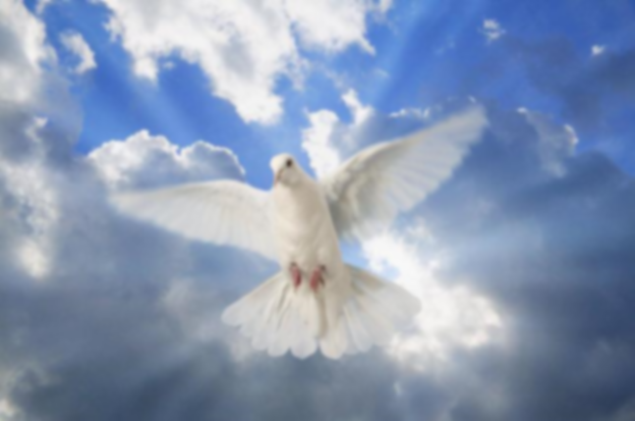
DIOS ESTA EN NOSOTROS
¿Para ti está vivo?
¿Qué significa realmente para ti?
¿En tu vida, en que notas a un Dios realmente vivo?

Slide 5
Conclusiones
La voluntad de Dios es el principio por el cual debemos vivir cada día, y pedirle su guía y provisión es importante para vivir de manera independiente.
Dios es el creador del universo y de la vida, y es necesario creer en Él para acercarse a Él.

Slide 6
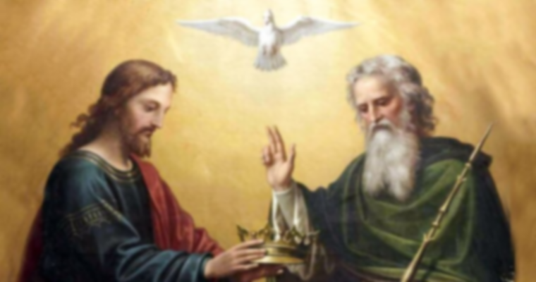
Referencias BIBLIOGRAFICAS
Luis, G. G. Á. (2004). El poder de dios según Tomás de Aquino. Dialnet. https://dialnet.unirioja.es/servlet/tesis?codigo=188439#:~:text=Tom%C3%A1s%20de%20Aquino%20mantiene%20que,objeto%20distinto%20del%20mismo%20poder
Anónimo. 11 Bible verses about La Existencia De Dios. (2023). https://bible.knowing-jesus.com/Espa%C3%B1al/topics/La-Existencia-De-Dios

